Slide 1
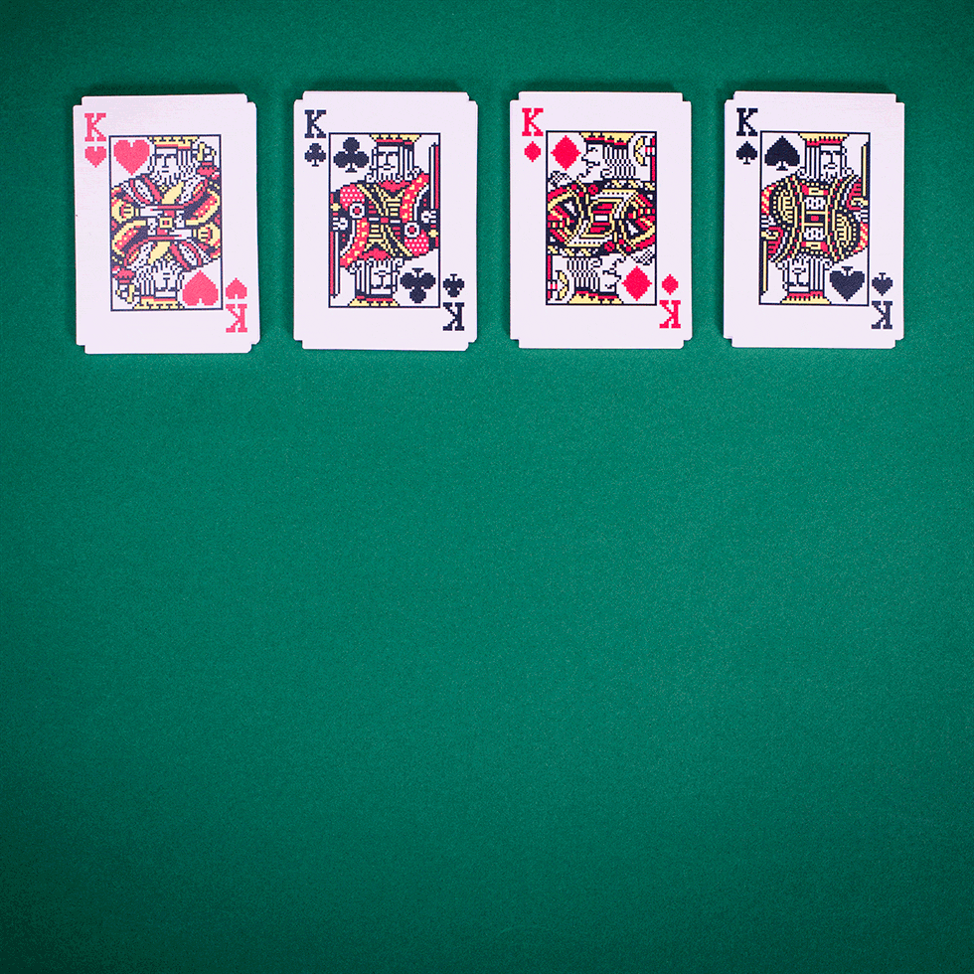
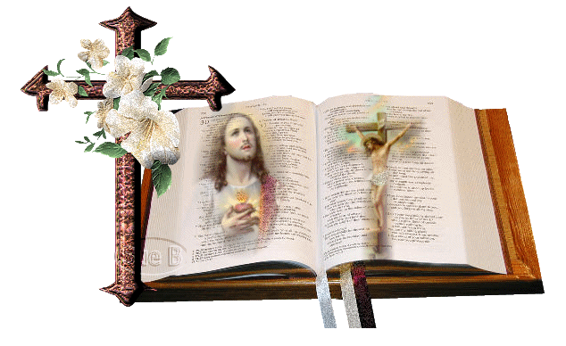

LE JEU DE CARTES
CHRYS@CK

Slide 2
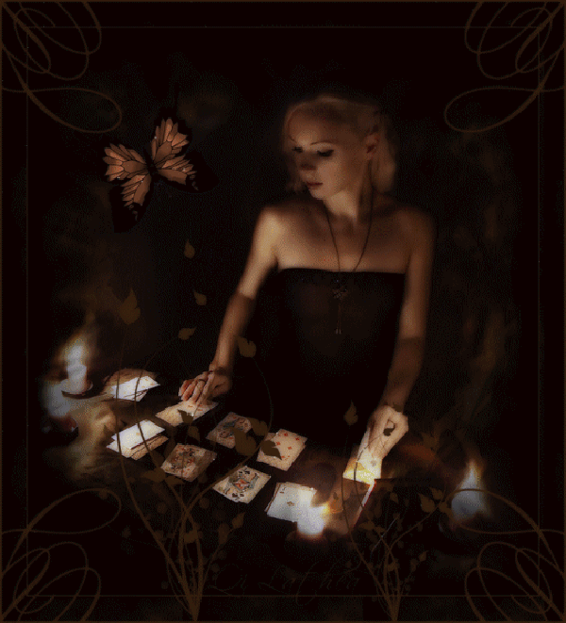
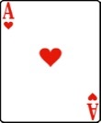
Mesdames messieurs, ce jeu de cartes, c'est ma
bible et mon livre de prières . OH Je sais ça peut vous paraître bizarre mais quand je regarde l‘AS,
il me rappelle que nous n'avons qu'un seul dieu

Slide 3
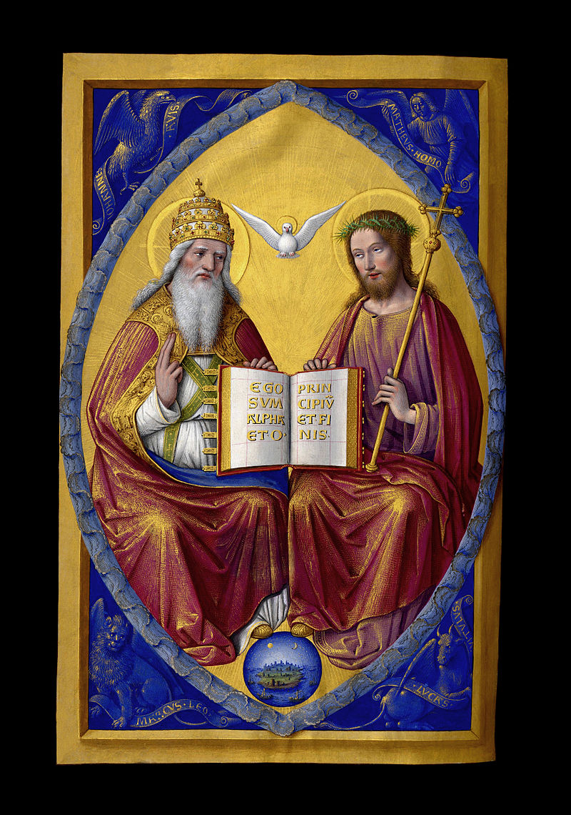

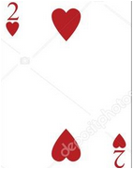
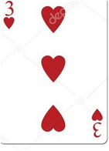
Quand je vois le 2 je me souviens que la Bible est divisée en 2 parties : l'ancien et le nouveau testament.
Quand je regarde le 3, je pense au père, au fils et au saint esprit.

Slide 4
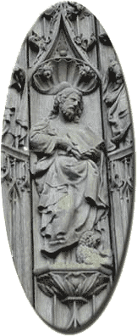
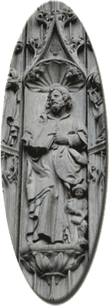
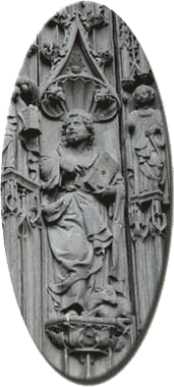
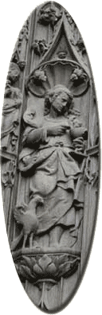
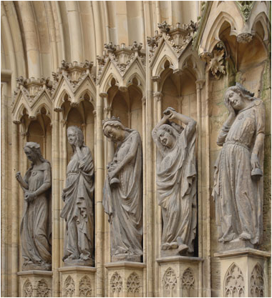

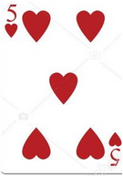
Quand je vois le 4 je songe aux 4 disciples qui prêchèrent la bonne parole. Il y avait Mathieu, Marc, Luc et Jean.
Quand je vois le 5 je songe aux 5 vierges qui coupaient les mèches de leur lampe.

Slide 5
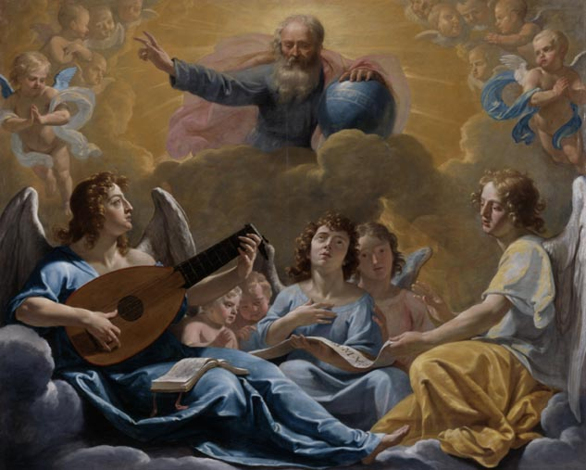
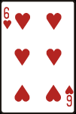
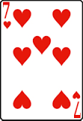
Quand je regarde le 6 je me souviens que Dieu a eu besoin de 6 jours pour faire le ciel et la terre.
Le 7 me ramène à l'esprit que le 7eme jour il se reposa.

Slide 6
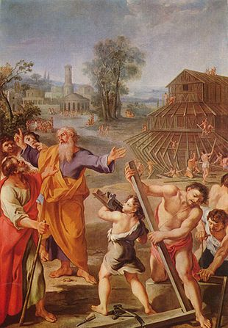
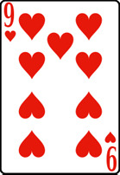
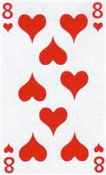
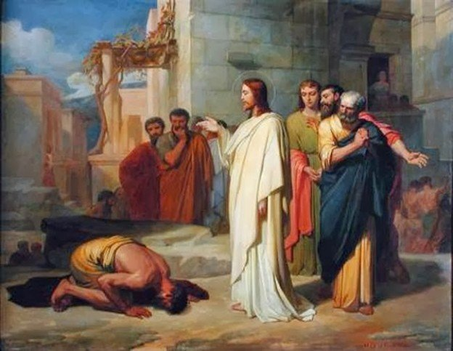
Devant le 8 je songe aux 8 personnes droites et justes que Dieu a sauvé lorsqu'il détruisit la terre.
Quand je regarde le 9 je pense aux lépreux que notre seigneur purifia : 9 sur 10 ne l'ont pas remercié.

Slide 7
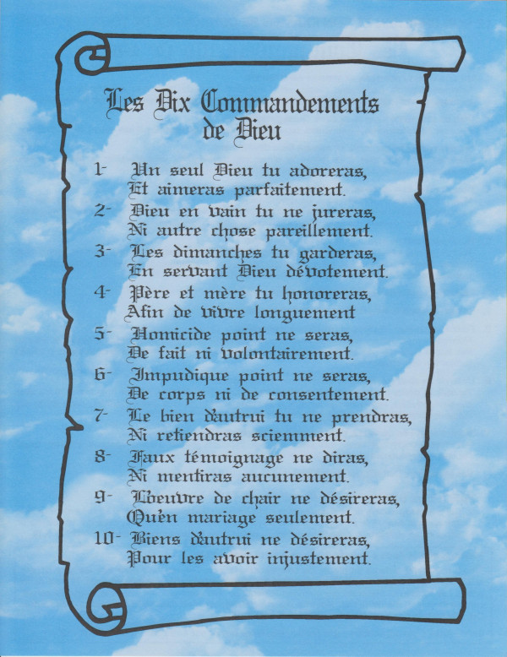
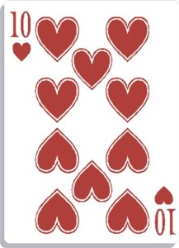
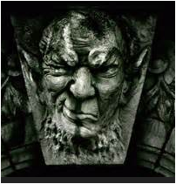
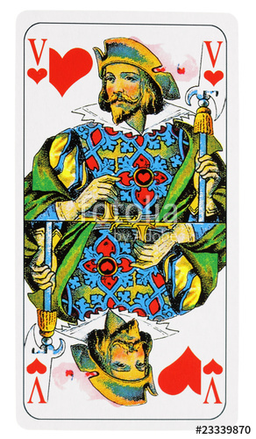
Le 10 représente
Les 10 commandements.
Le valet, lui c'est le diable.

Slide 8
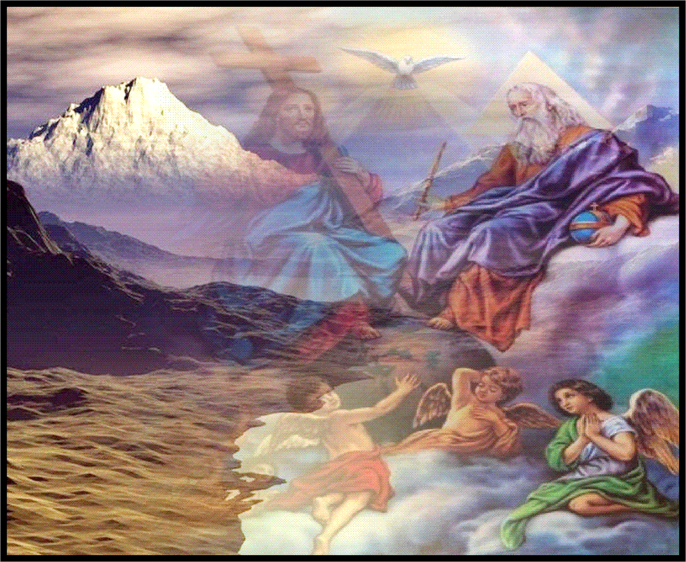
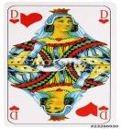

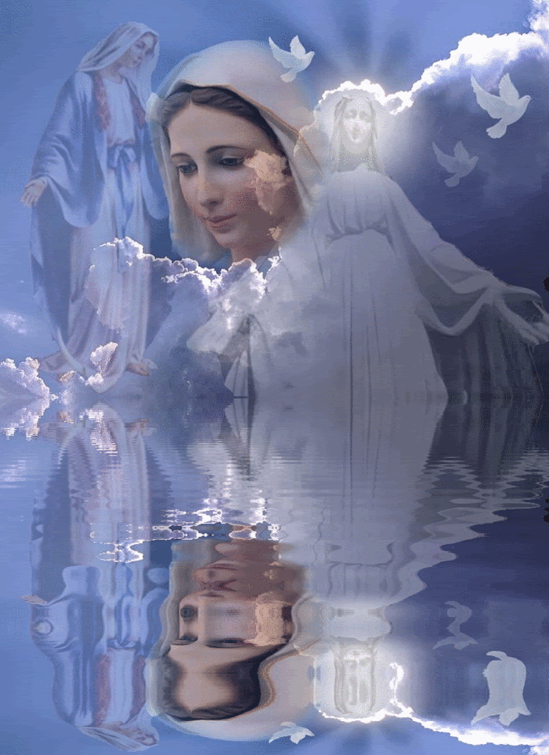
La reine, c'est la vierge Marie bénie entre toutes les femmes reine du ciel et le roi me rappelle encore une fois qu'il n'y a qu'un roi dans l'univers : Dieu tout puissant.

Slide 9
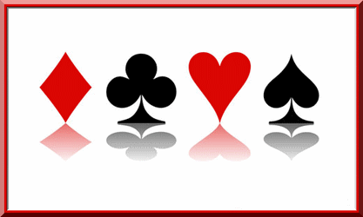
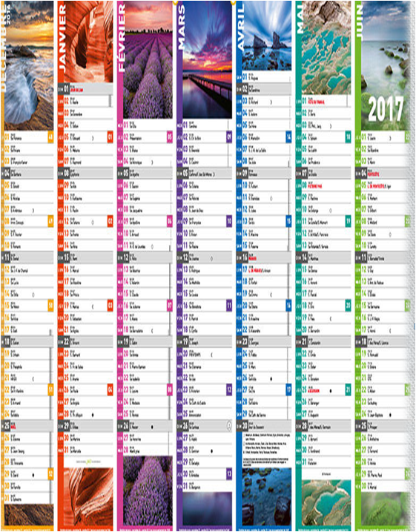
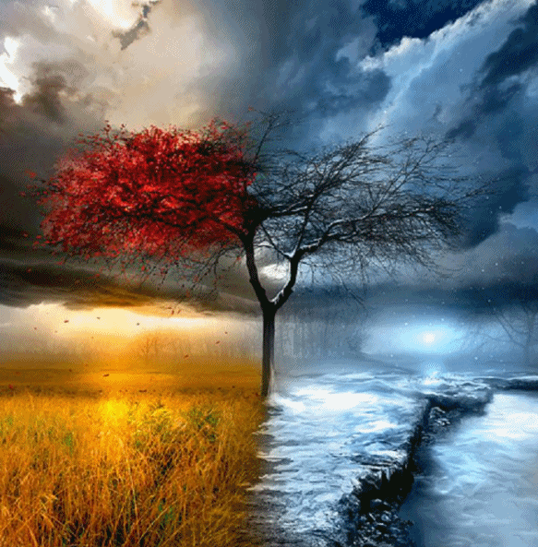
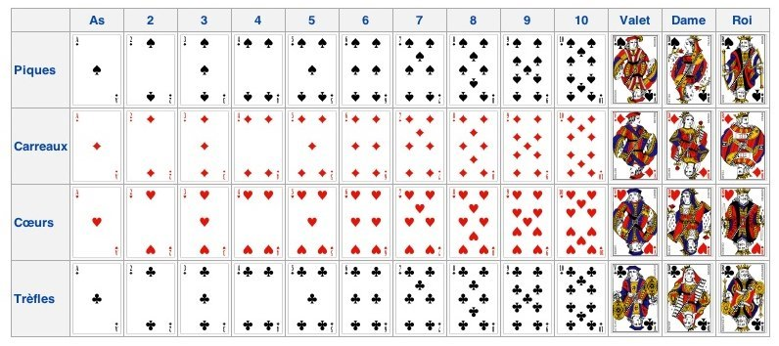
Vous voyez mesdames messieurs, quand je compte tous les points dans un jeu de cartes
il y en a 365 : le nombres de jours dans une année.
Il y a 52 cartes : le nombre de semaines dans une année.
Il y a 12 personnages, le nombre de mois.
Il y a 4 couleurs , les 4 saisons.

Slide 10
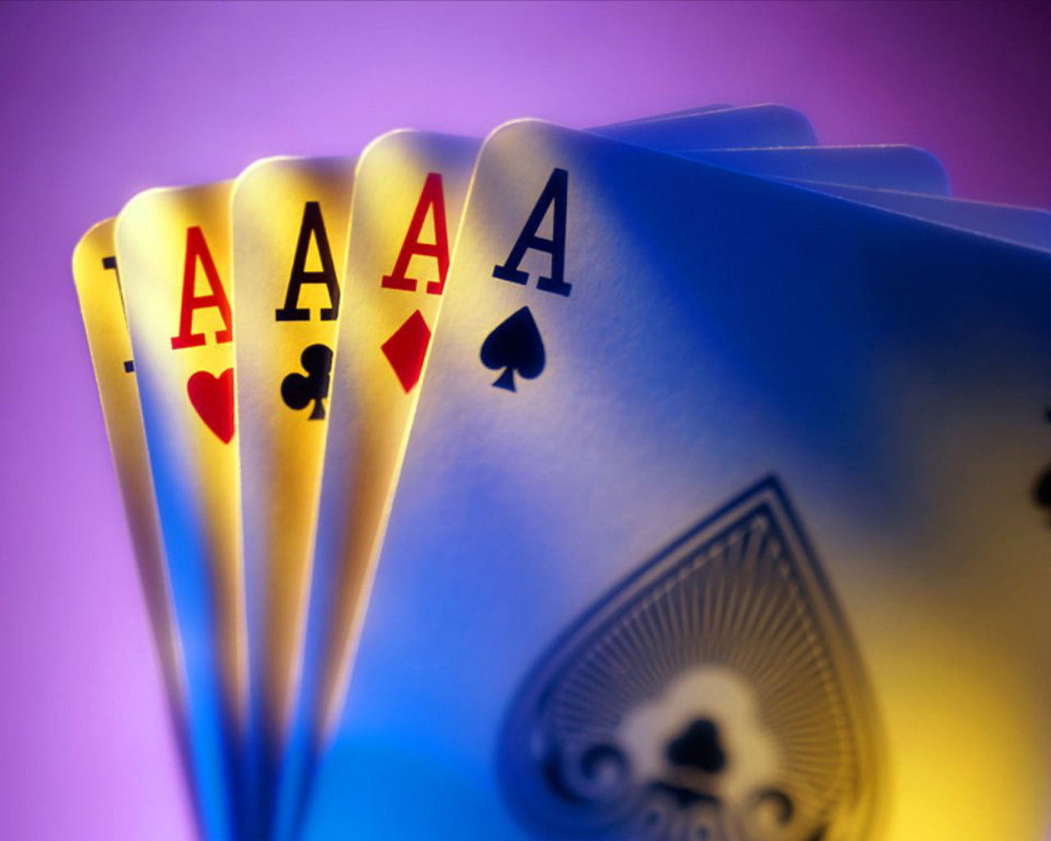
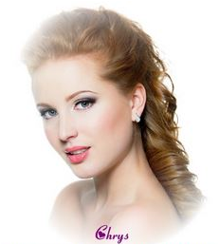
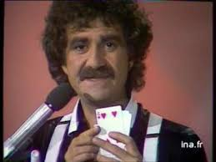
Vous voyez mesdames messieurs, ce jeu de cartes, c'est ma bible
et mon livre de prières."
CREATION CHRYSANGE
ROLAND MAGDANE
La bible et le jeu de cartes
http://poetessechrys.vip-blog.com/

